Slide 1

Architektúra siete 5. generácie
B-UMKS, FEI B-UMKS – FEI STU
Yehor Brusniak
3. marca 2026

Slide 2
Prečo LTE nestačilo?
Poziadavky
Limity LTE EPC
✓ Gbit/s rýchlosti
✗ Monolitické jadro
✓ latencia <1 ms
✗ Vysoká latencia
✓ 1M zariadení/km²
✗ Nízka škálovateľnosť
✗ Ziadny slicing

Slide 3
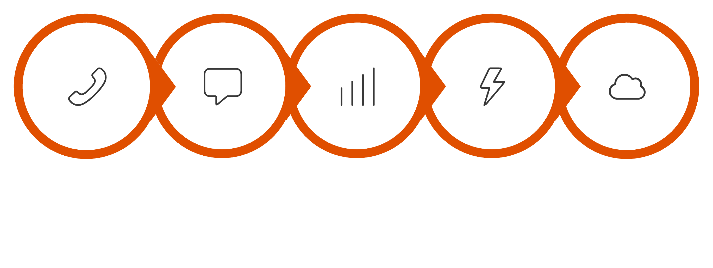

Evolúcia mobilných sietí
„Každá generácia riešila iný problém – 5G však mení samotnú architektúru siete.“
2G – 1990s
4G – 2010s
5G – 2020s
1G – 1980s
3G – 2000s
1G – 1980s Analog voice
3G – 2000s Mobile data
Digital voice & SMS
IP broadband
cloud‑native SBA, slicing, URLLC, masívny IoT
1G → 4G
5G
Postupná digitalizácia a paketizácia služieb.
Disaggregated RAN (CU/DU/RU), control‑user
plane separation, service-based core.

Slide 4

Tri aplikačné scenáre 5G (IMT-2020)
eMBB (enhanced Mobile Broadband)
Vysoká priepustnosť
eMBB ⚡
URLLC (Ultra-Reliable Low-Latency Communications)
⚡
Ultra-nízka latencia
kompromis parametrov
mMTC (massive Machine Type Communications)
mMTC 📡
URLLC ⏱️
📡
⏱️
Masívne pripojenie IoT

Slide 5




Z monolitického EPC na 5G Core
Service‑Based Architecture (HTTP/2, REST API)
AMF
EPC
AMF
SMF
UPF
MME + SGW + PGW + HSSpevné rozhrania (S1/S5)
Architektonický zlom
AUSF
UDM
PCF
NRF
LTE Core (EPC)
5G Core
Cloud-native SBA
Pevne previazané uzly: (MME, SGW, PGW). EPC je monolit, uzly sú pevne definované, málo flexibilné.
Modulárne Network Functions: AMF, SMF, UPF, PCF, AUSF, UDM, NRF… každá NF je samostatná služba.
Flexibilita a efektivita: HTTP/2, REST API, kontajnery, škálovanie, NF discovery.

Slide 6
🛰️ NSA vs SA architektúra
Non-Standalone (NSA)
Standalone (SA)
UE
│
5G NR ──── LTE eNB ─── EPC
UE
│
5G gNB ─── 5G Core (AMF, SMF, UPF…)
5G NR je „prilepené“ k LTE eNB / EPC stále centrálny bod
Žiadna LTE kotva / 5G Core je modulárny
LTE JADRO (EPC)
RÝCHLY DEPLOYMENT
PLNÝ 5G CORE (5GC)
SLICING A URLLC
NSA = prechodový režim | SA = plnohodnotné 5G

Slide 7
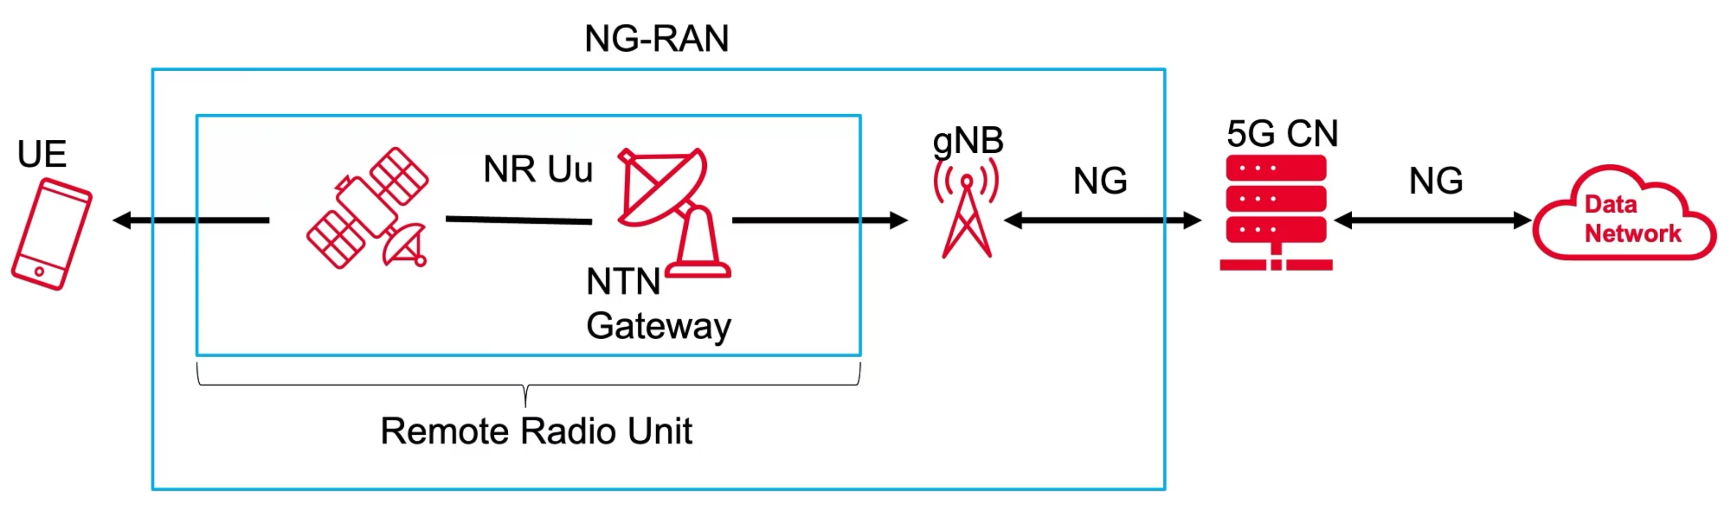
NG-RAN v architektúre 5G
NG-RAN (Next Generation Radio Access Network) predstavuje kľúčovú súčasť 5G architektúry, ktorá zabezpečuje bezdrôtové spojenie medzi koncovými zariadeniami a jadrom siete.
Slúži ako rádiové rozhranie medzi UE (User Equipment) a 5GC (5G Core).
Hlavným uzlom v NG-RAN je gNB (next-generation NodeB), ktorý nahrádza eNB z LTE sietí.
Rozhraní N2 (Control Plane) a N3 (User Plane), umožňuju oddelenie riadiacej a dátovej prevádzky.

Slide 8
Funkčné rozdelenie gNB
Rozdelenie funkcií v rámci gNB (next-generation NodeB) predstavuje modularizovaný prístup, ktorý umožňuje nezávislé nasadenie a škálovanie jednotlivých komponentov.
Centralized Unit (CU)
Distributed Unit (DU)
Vyššie vrstvy protokolu ako PDCP, RRC (CU-CP / CU-UP)
Radio Unit (RU)
Funkcie ako MAC, RLC a plánovanie
Rádiová časť (RF, PHY)
Táto funkčná disaggregácia podporuje rôzne možnosti nasadenia a umožňuje implementáciu funkcií gNB na rôznych miestach, od základňovej stanice až po dátové centrá.

Slide 9
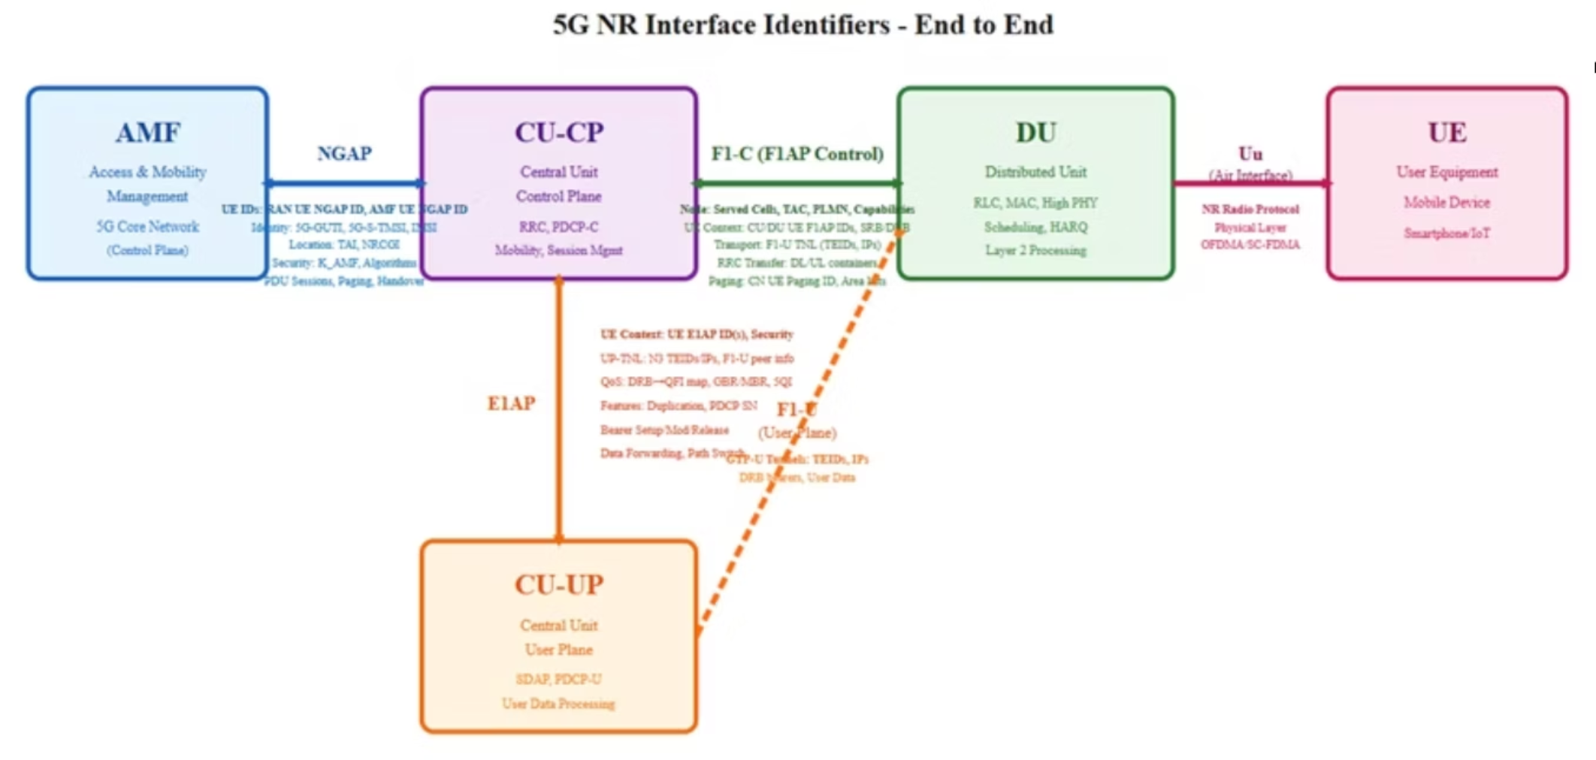
Kľúčové rozhrania
• F1 – rozhranie medzi gNB-CU a gNB-DU; zabezpečuje prenos riadiacej aj používateľskej roviny v rámci gNB.
• N2 – riadiaca rovina (Control Plane); spája gNB-CU-CP s AMF pomocou protokolu NGAP.
• N3 – používateľská rovina (User Plane); prepája gNB-CU-UP s UPF
pomocou GTP-U.
• Xn – rozhranie medzi dvoma gNB; umožňuje handover a koordináciu susedných buniek.

Slide 10
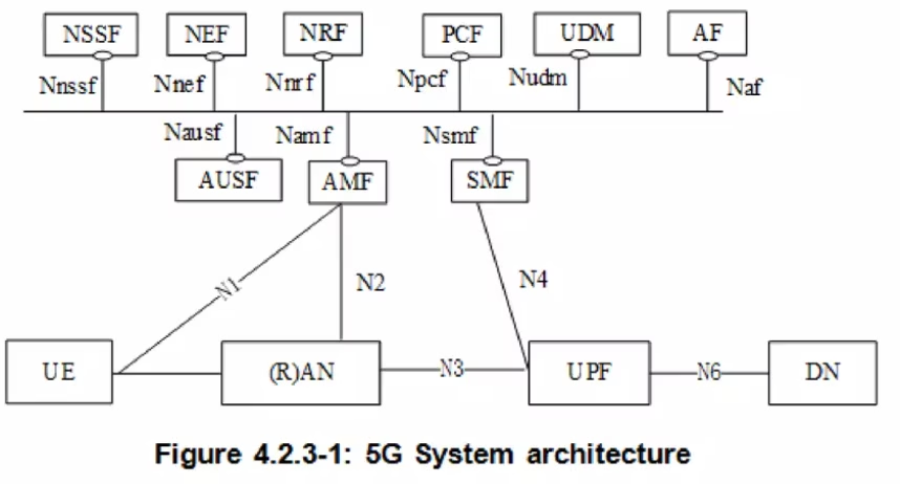
Service-Based Architecture (SBA)
NF ako služby
Každá funkcia (AMF, SMF, UPF…) je nezávisle nasaditeľná a škálovateľná mikroslužba.
Service-Based Interfaces [SBI]
Komunikácia prebieha cez HTTP/2 a REST API podľa 3GPP štandardov.
Cloud-native architektúra
Podpora virtualizácie, kontajnerizácie a horizontálneho škálovania.

Slide 11
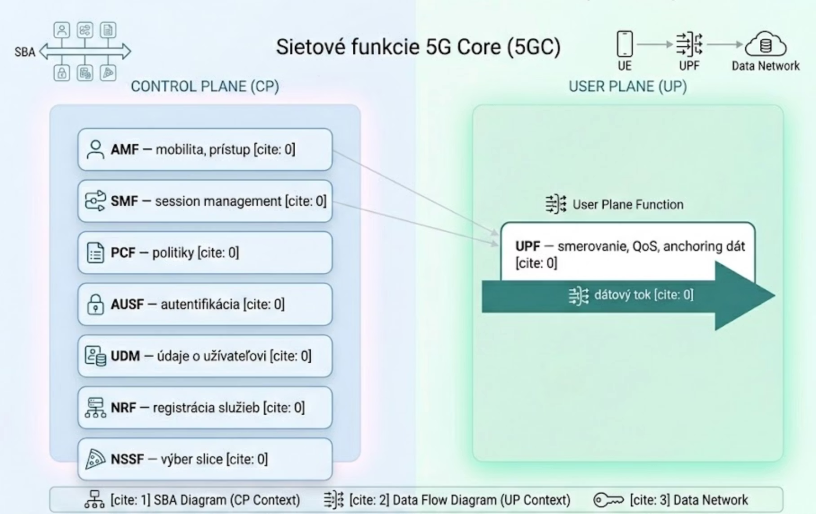
Sieťové funkcie 5G Core (5GC)

Slide 12
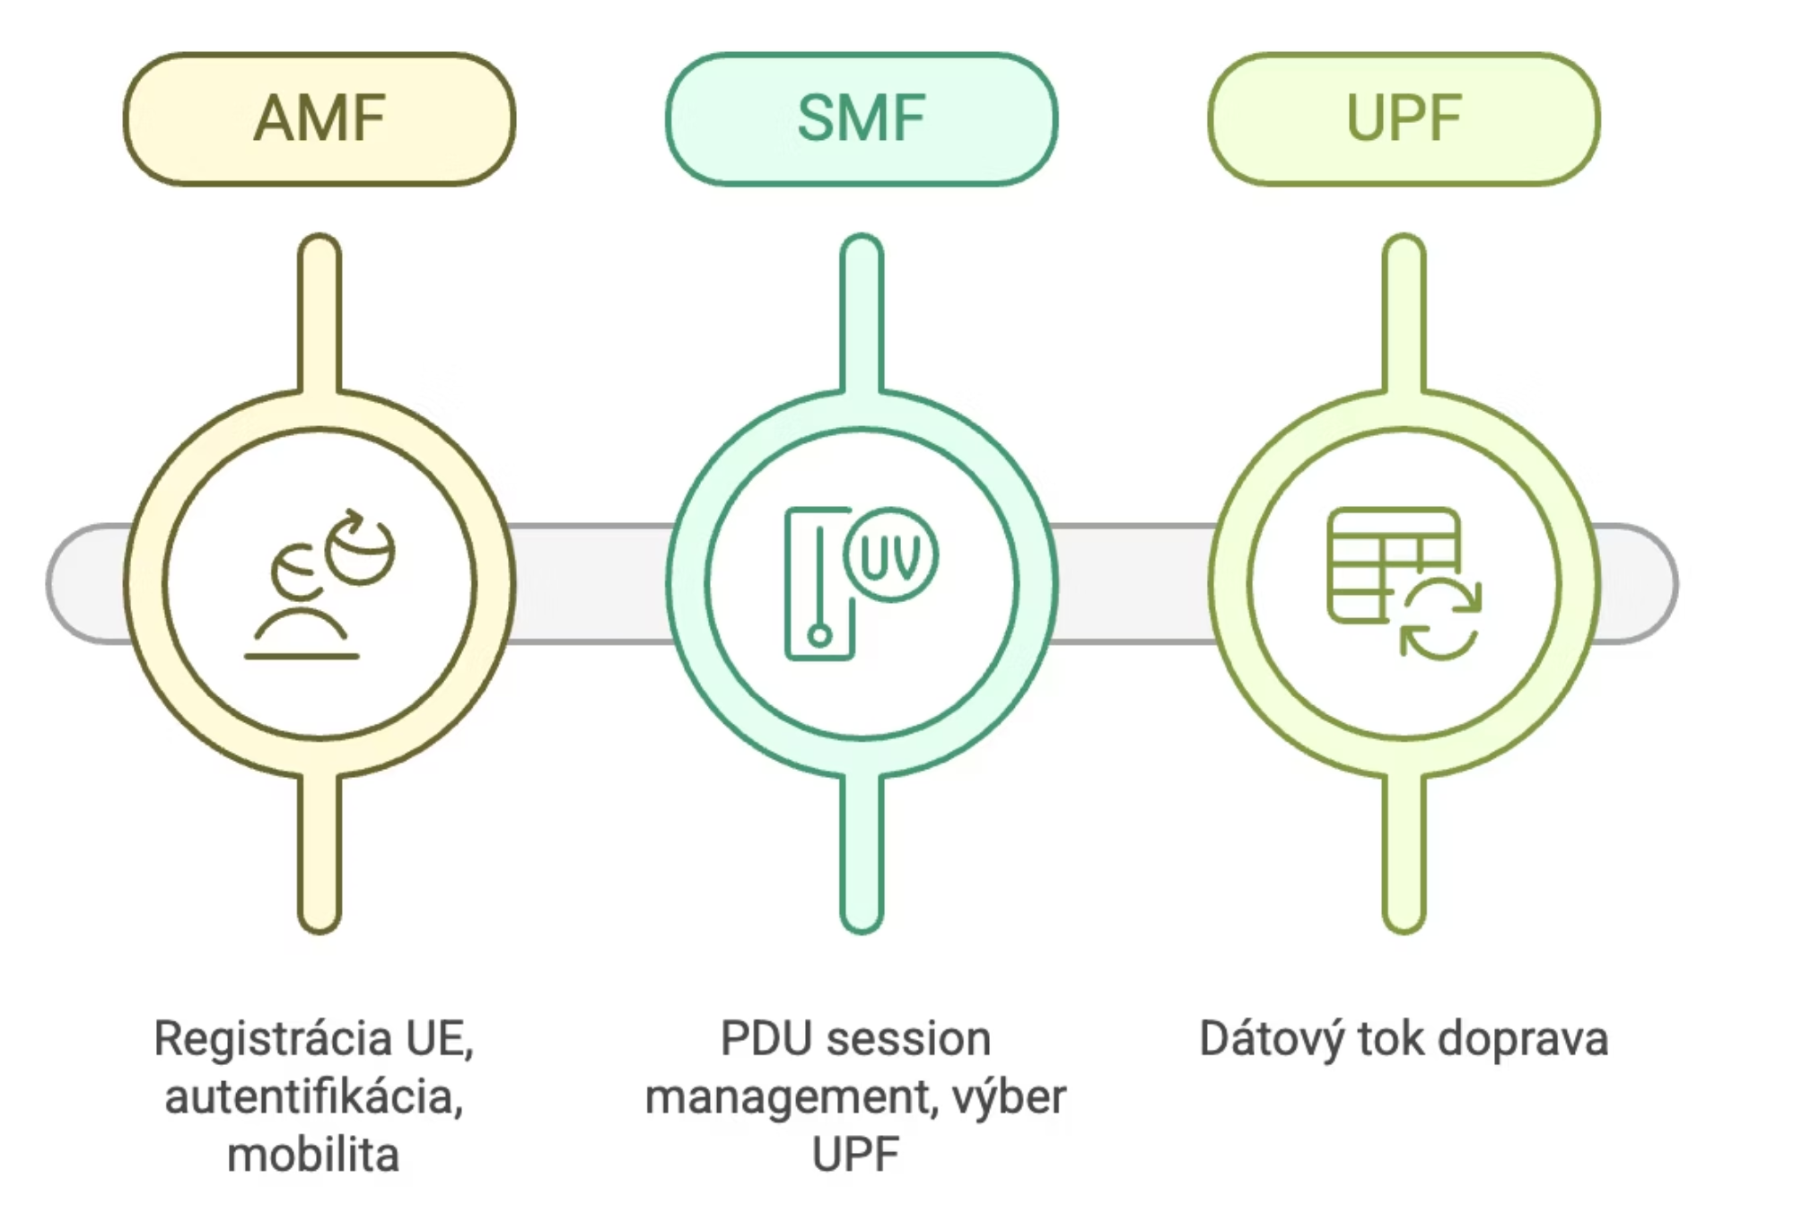
Riadenie prístupu a relácií
AMF (Access and Mobility Management Function)
Registrácia zariadenia (UE) a správa autentifikácie.
Riadenie mobility používateľa v rámci siete.
SMF (Session Management Function)
Manažment PDU relácií (PDU session management).
Zodpovedá za výber UPF.

Slide 13
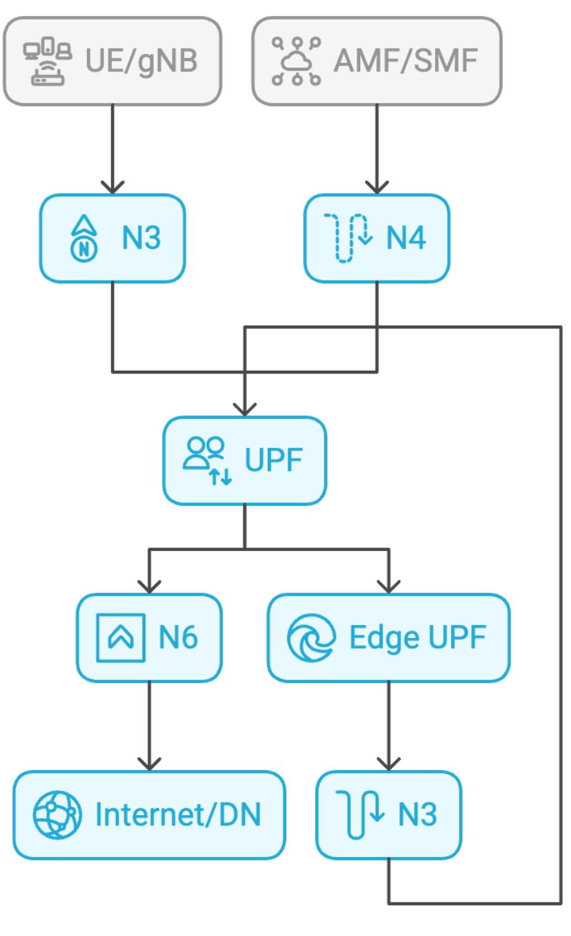
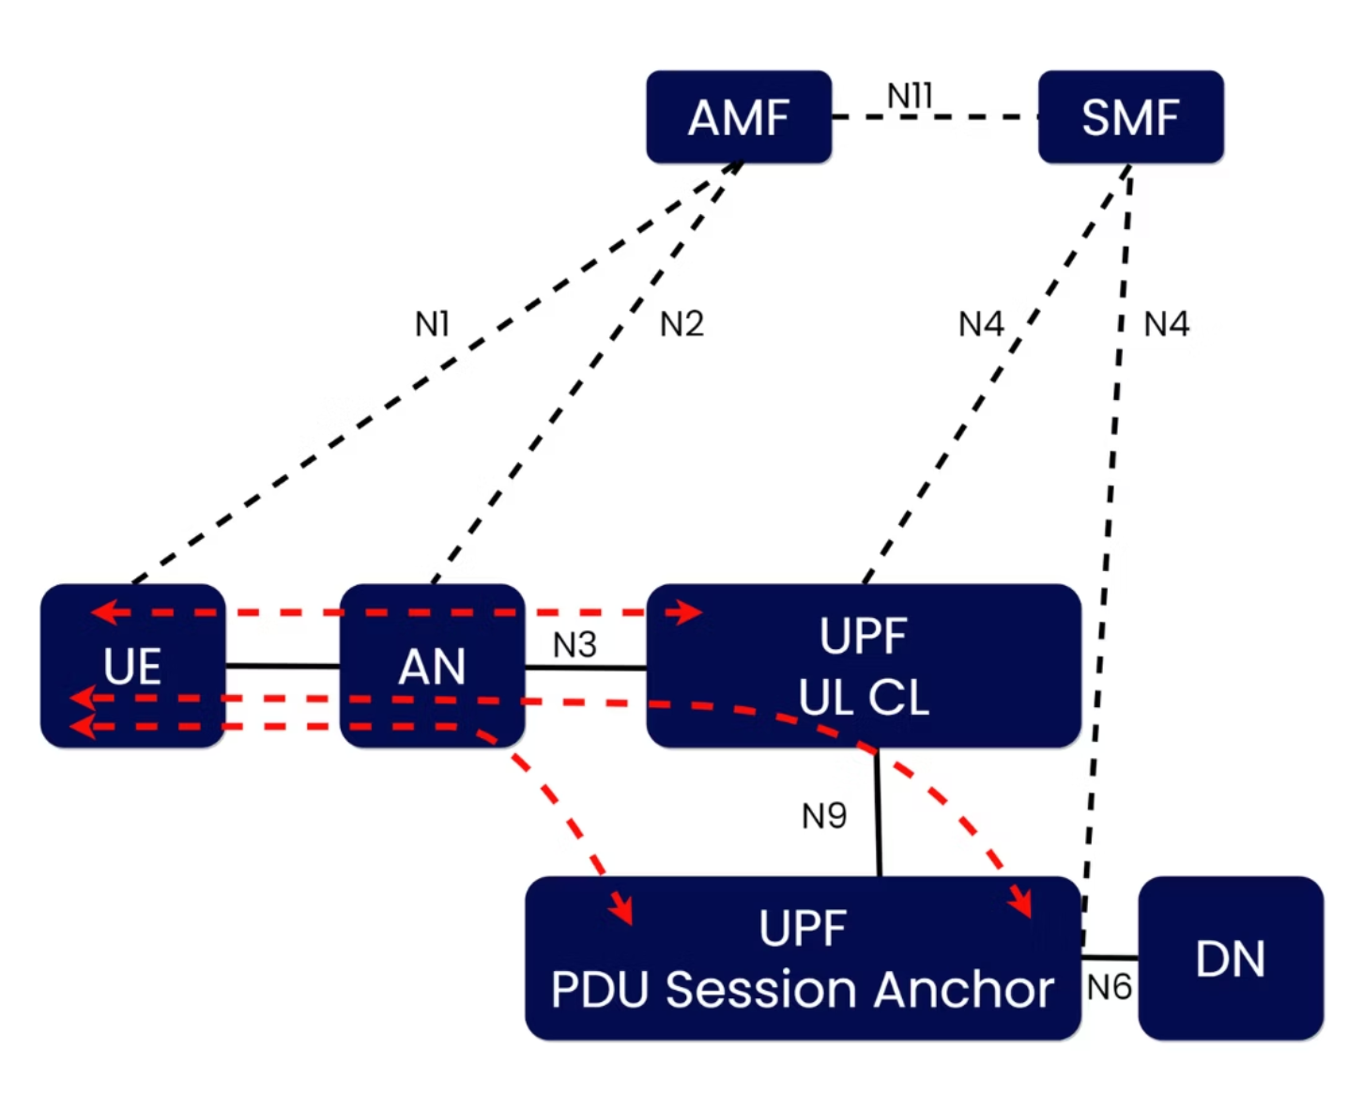
Oddelenie CP a UP (CUPS)
Control Plane vs User Plane – riadenie vs. prenos dát
UPF môže byť na edge – bližšie k UE / aplikácii
Zníženie latencie – kratšia cesta dát, lepší výkon pre low‑latency služby

Slide 14
Bezpečnosť, policy a slicing
AUSF (Authentication Server Function)
UDM (Unified Data Management)
PCF (Policy Control Function)
Zabezpečuje autentifikáciu a autorizáciu užívateľských zariadení (UE) v 5G sieti.
Spravuje všetky predplatiteľské dáta, profily a autentifikačné informácie.
Definuje a aplikuje sieťové politiky pre prístup, mobilitu a PDU relácie.
NRF (Network Repository Function)
NSSF (Network Slice Selection Function)
Umožňuje objavovanie a registráciu sieťových funkcií (NF) v 5GC.
Zodpovedá za výber správneho sieťového "slicu" pre UE na základe jeho požiadaviek.

Slide 15
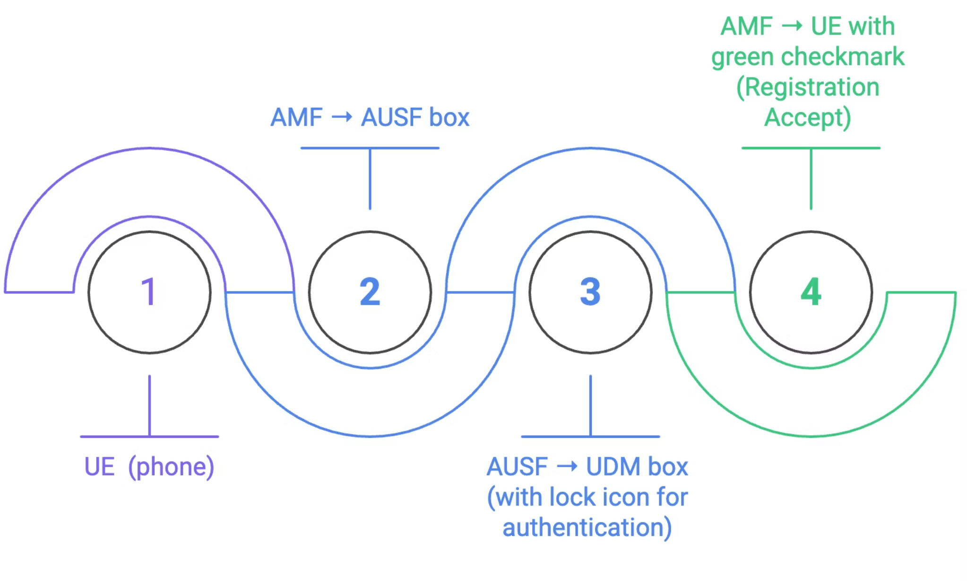
Proces registrácie UE v 5G sieti
UE → gNB → AMF: Požiadavka o registráciu (Registration Request)
AMF → AUSF → UDM: Overenie identity a autentifikácia (5G-AKA / EAP-TLS)
AMF → UE: Registrácia schválená (Registration Accept) + priradenie GUTI, slice info, security keys

Slide 16
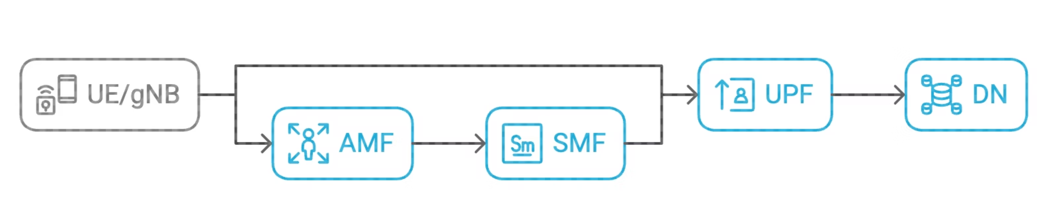
Nadviazanie dátovej relácie
Výber SMF: Požiadavka na dátovú reláciu (PDU Session Request) prichádza od UE cez gNB na AMF. AMF na základe parametrov (napr. DNN, S-NSSAI) vyberie vhodnú funkciu SMF.
Výber UPF: Zvolená SMF preberá riadenie relácie. Na základe polohy používateľa a požiadaviek na služby (QoS) SMF vyberie optimálnu funkciu UPF.
Konfigurácia a Tunel: SMF pridelí UE IP adresu a nadviaže N3 tunel (pomocou protokolu GTP-U) medzi gNB a vybranou UPF. Tým sa vytvorí používateľská rovina pre prenos dát.

Slide 17



QoS v 5G – Riadenie kvality služby
PCF
1
Definovanie politík a pravidiel (PCC rules)
SMF / UPF
2
Vynucovanie politík, riadenie PDU relácií, smerovanie dát
5QI / AMBR
3
Kvalitatívne charakteristiky dátových tokov a agregované rýchlosti
Táto hierarchia zabezpečuje, že sieť dokáže dynamicky prideľovať zdroje a prioritizovať prevádzku, aby spĺňala náročné požiadavky aplikácií, ako sú kritické IoT služby alebo AR/VR zážitky s nízkou latenciou.

Slide 18
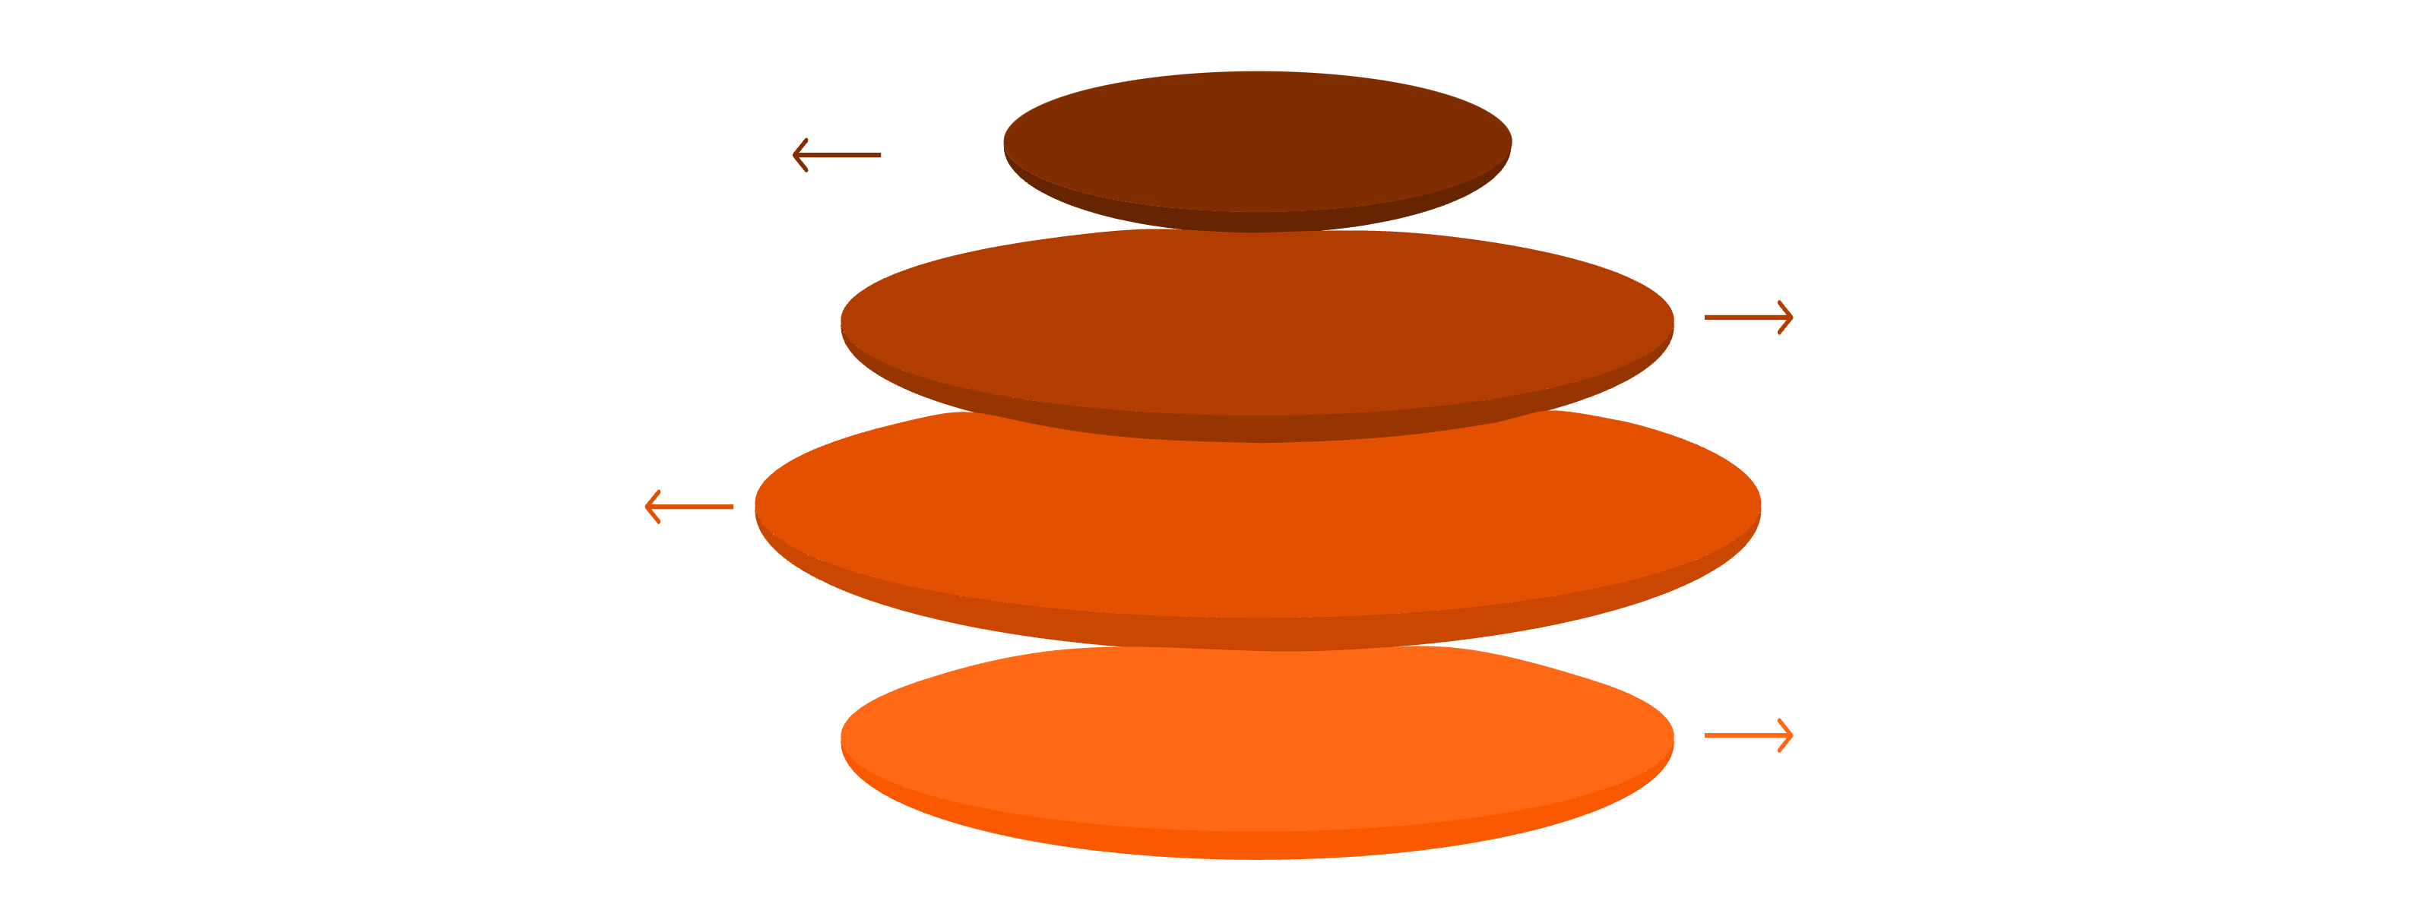
Network Slicing
S-NSSAI = SST + SD
Izolácia a optimalizácia
Tri typy slicov
Unikátny identifikátor slicu
Samostatné NF inštancie pre izoláciu a optimalizáciu
eMBB (vysoká priepustnosť), URLLC (nízka latencia), mMTC (masívne IoT)
Slice A
Low-latency URLLC resources
Slice B
High-throughput eMBB capacity
Slice C
Massive IoT connectivity
Shared Infra
Common physical resources

Slide 19
5G-Advanced (Rel-17/18)
🔴 RedCap (Reduced Capability)
🛰️ NTN (Non-Terrestrial Networks)
🧠 Network Intelligence (AI/ML)
Complexity -70%, Power efficient
Satelitné pokrytie, globálna dostupnosť
Autonómne operácie, optimalizácia
Zariadenia so zníženou komplexnosťou pre IoT, wearables, priemyselné senzory. Max šírka pásma 20 MHz (FR1), nižšia spotreba energie.
Integrácia satelitov a vysoko-výškových platforiem. Rozšírené pokrytie v odľahlých oblastiach, zvýšená spoľahlivosť.
Pokročilé AI/ML algoritmy v RAN a Core. Automatická optimalizácia, predikcia problémov, úspora energie a inteligentné riadenie.

Slide 20
Kľúčové myšlienky – Záver
🏗️ Architektonická transformácia
☁️ Cloud-native + SBA
⚡ CUPS + Edge Computing
🔀 Network Slicing
Nový biznis model
5G = kompletná zmena
Service-Based Architecture
Nízka latencia
Virtuálne izolované slicy pre rôzne scenáre (eMBB, URLLC, mMTC)
Od monolitických sietí k flexibilnej, programovateľnej infraštruktúre
Oddelenie CP a UP, UPF na okraji siete, optimalizácia dátovej cesty
Modulárne sieťové funkcie, API-driven, agilné nasadenie a škálovanie
5G nie je len rýchlejšie – je to úplne nová sieť

Slide 21

Ďakujem za pozornosť!
Všetky zdroje
Naskenuj QR kód
Prezentácia pokrýva kľúčové aspekty 5G architektúry – od NG-RAN až po Network Slicing. Všetky zdroje, špecifikácie a ďalšie materiály nájdete v QR kóde vedľa.
Ďakujem za vašu pozornosť a záujem o budúcnosť mobilných sietí!

